Slide 1

多维人脸分析系统
——Python高级应用课程设计
汇报人：高心阳
084623237

Slide 2

目录
01
项目概述
02
技术栈与系统架构
03
关键功能实现
04
系统运行演示

Slide 3
01
项目概述

Slide 4


项目概述
项目描述
主要功能
开发一个基于计算机视觉的多维人脸分析系统，通过摄像头或图片检测人脸，并分析年龄、性别、情绪和种族信息。支持实时监测和图片分析，用户可根据需求自定义检测选项。
1.选择本地图片进行人脸检测和分析。
2.显示检测结果，包括性别、年龄、情绪和种族。
3.支持用户配置检测选项。
4.实时显示检测结果，并生成可下载的分析报告。

Slide 5
02
技术栈与系统架构

Slide 6
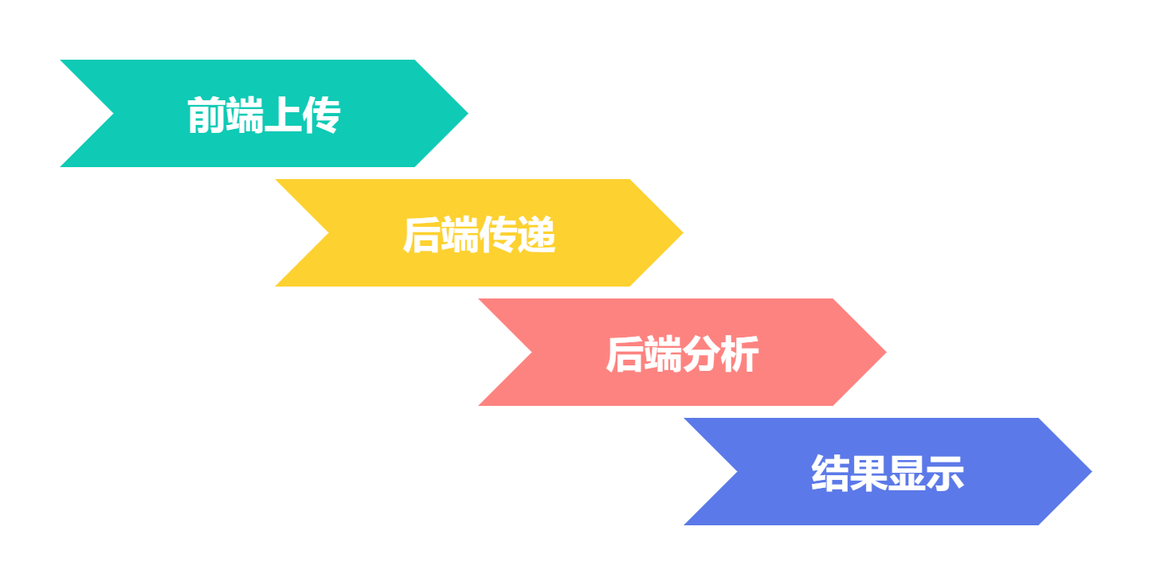
技术栈与系统架构
技术栈
系统架构
OpenCV：图像处理。
DeepFace：多维人脸分析。
Flask：后端框架。
HTML/CSS/JavaScript：前端交互。

Slide 7
03
关键功能实现

Slide 8
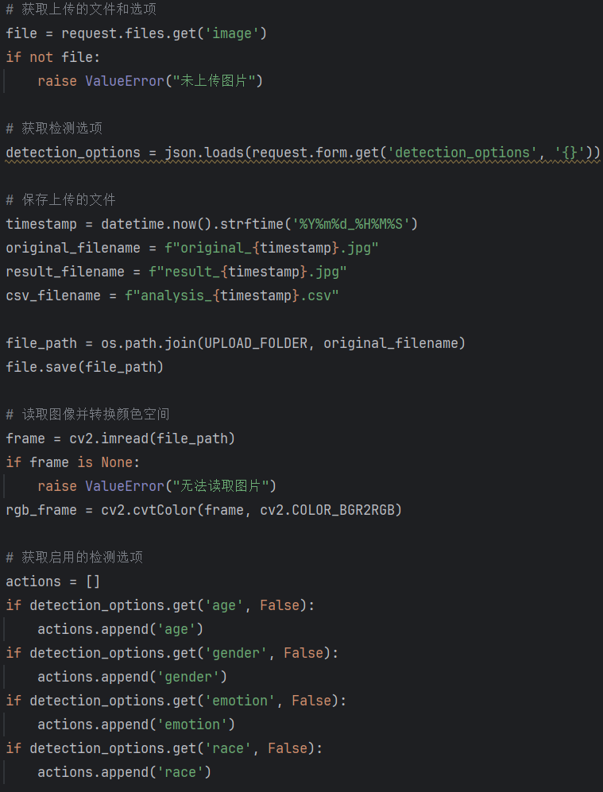
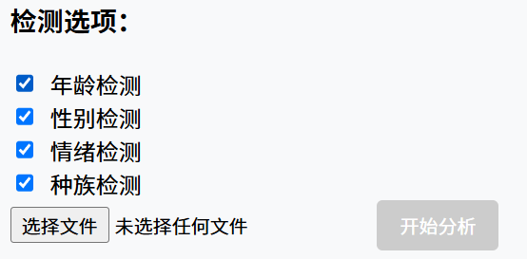
关键功能实现
文件上传与检测选项
功能：
接收用户图片，解析检测选项。

Slide 9
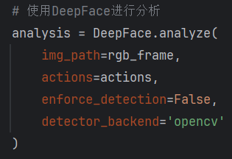
关键功能实现
DeepFace 人脸分析
功能：
调用DeepFace分析性别、年龄、情绪和种族。
支持多脸检测。

Slide 10
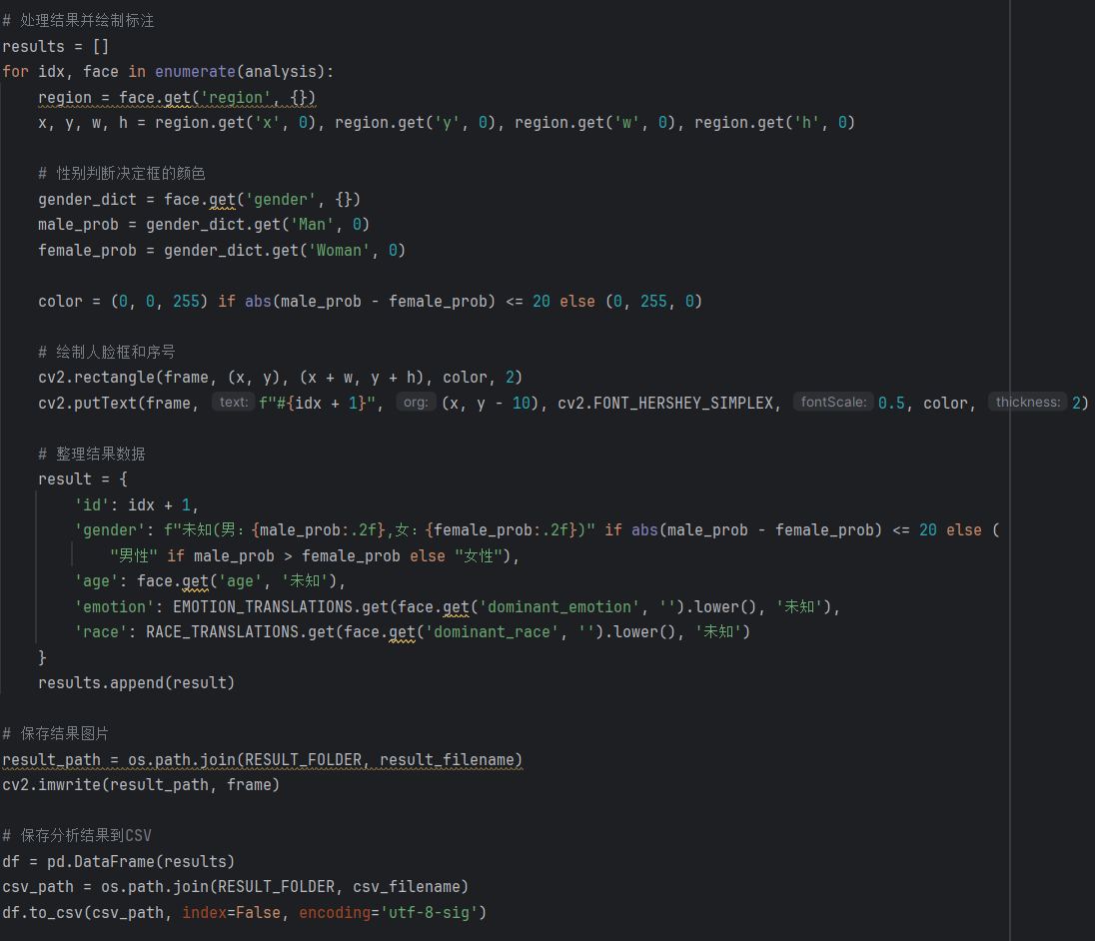
关键功能实现
绘制与结果保存
功能：
绘制人脸框，标注检测结果。
结果保存为图片与CSV文件。

Slide 11
04
系统运行演示

Slide 12
感谢观看

